Slide 1
Интеллектуальный марафон 1 класс
ГБОУ СОШ № 206 г. Санкт-Петербург
Подготовила учитель начальных классов
Смирнова Елена Александровна

Slide 2
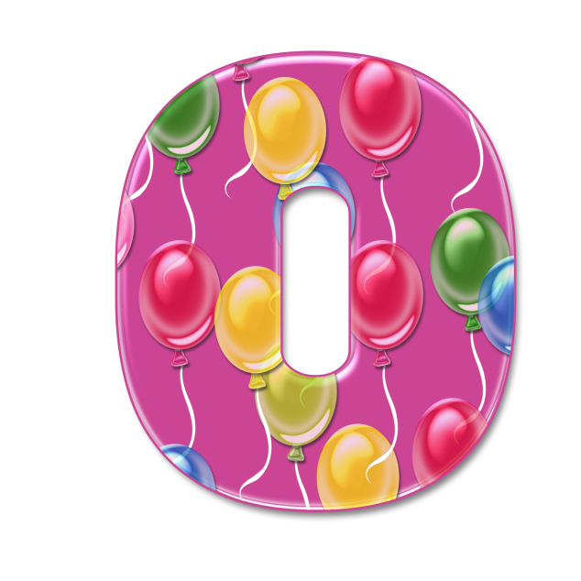
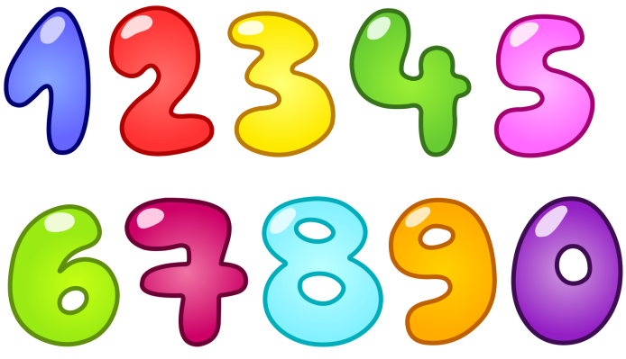
математика

Slide 3
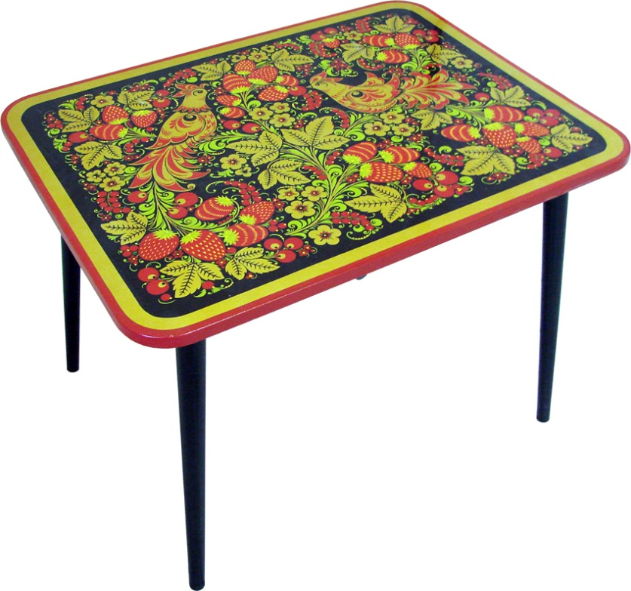
У стола 4 угла. Один угол отпилили. Сколько осталось углов?
6 углов

Slide 4
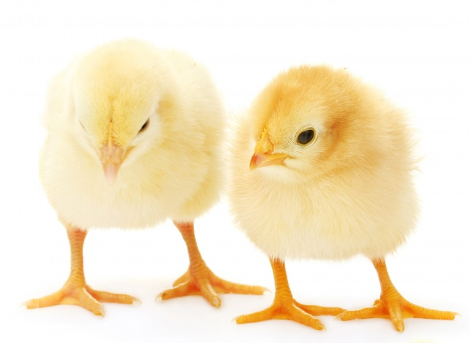
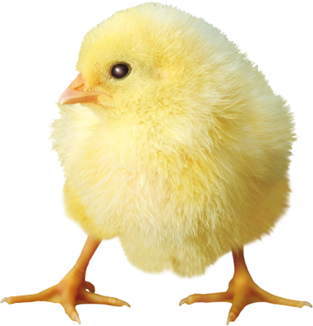
За калиткой спрятались цыплята. Видны 10 лапок. Сколько цыплят?
5 цыплят

Slide 5
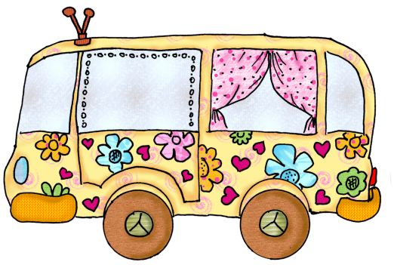
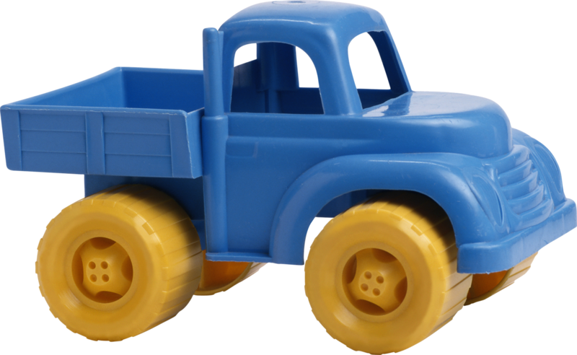
В город ехало 2 автобуса. По дороге они встретили 3 грузовика. Сколько машин ехало в город?
2 автобуса

Slide 6
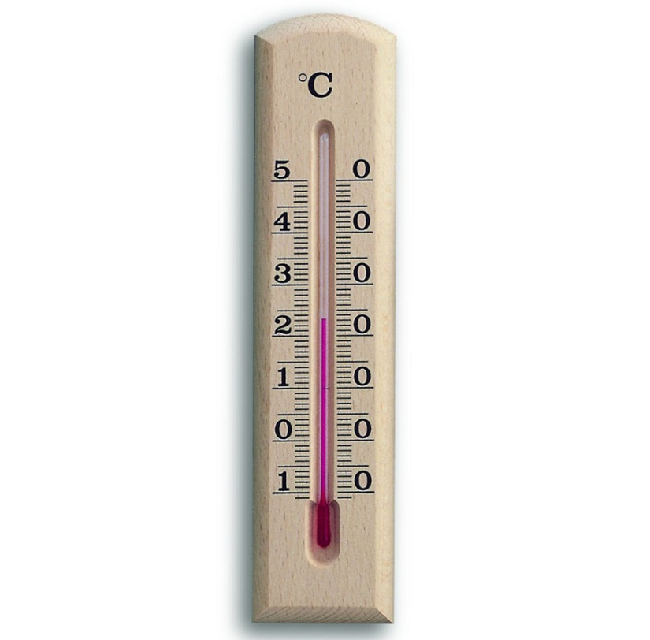
Термометр показывает 5 градусов тепла.
Сколько градусов показывают два таких термометра?
5

Slide 7
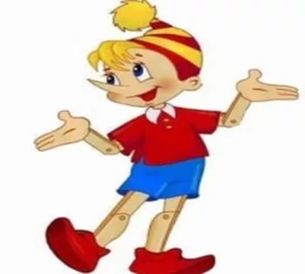
Половину всех своих золотых монет Буратино отдал за обед в харчевне, а остальные 3 монеты по совету лисы Алисы и кота Базилио закопал в землю. Сколько золотых монет было у Буратино?
6

Slide 8
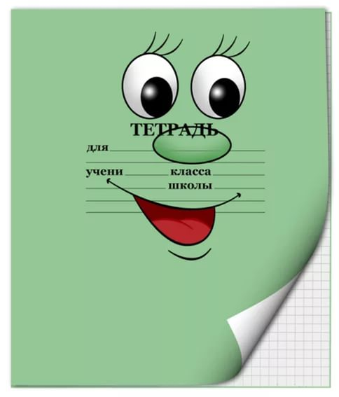
русский язык

Slide 9
Игра «Анаграммы
(все слова начинаются с буквы «У»)
1. Кутила
1. Улитка
2. Руда
2. Удар
3. Укор
3. Урок
4. Цунами
4. Умница

Slide 10
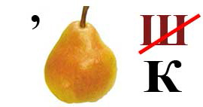
Ребусы
ученик
пальто
обложка
рука

Slide 11
Обозначь цифрой порядок увеличения размера
большая
маленькая
громадная
крошечная
большущая
3
2
5
1
4

Slide 12
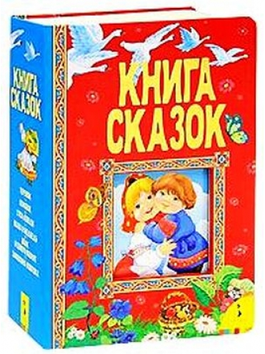
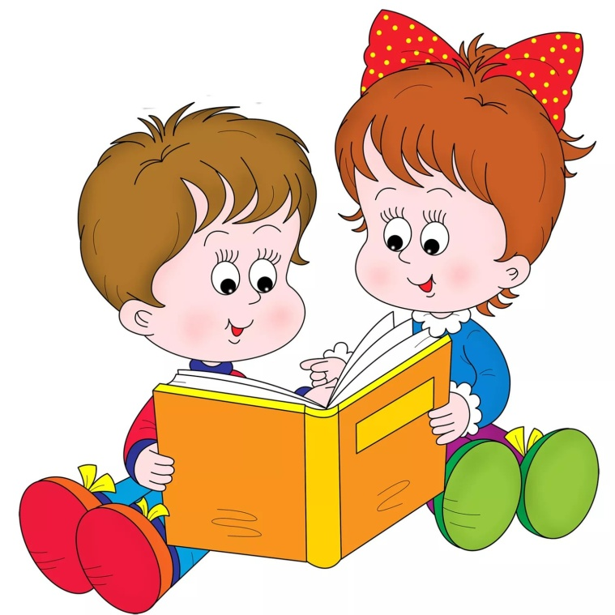
Литературное чтение

Slide 13
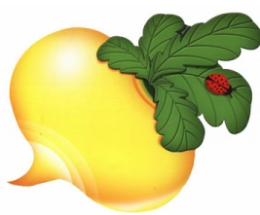
Из какой сказки герой
Говорящая щука
«Муха-Цокотуха
Лягушка-квакушка
«Репка»
Жучка
«Гуси-лебеди»
Говорящая булочка
«По щучьему веленью»
Яблонька
«Теремок»
Бабушка-пчела
«Колобок»
Какая сказка и герой «лишние»?

Slide 14
Замените слова и выражения фразеологизмами
бездельничать
а) бить баклуши
б) витать в облаках
работать со старанием
а) душа в пятки
б) засучив рукава
запомнить крепко-накрепко
а) зарубить на носу
б) бросить перчатку

Slide 15
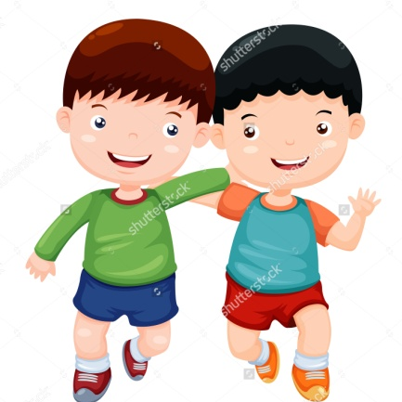
Убери «лишние» слова и собери пословицу
Платежом, красен, не, долг
Долг платежом красен.
Познаётся, друг, по, беде, в.
Друг познаётся в беде.

Slide 16
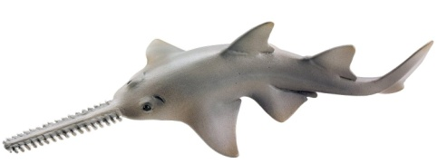
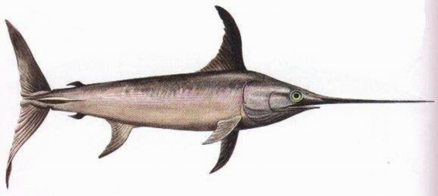
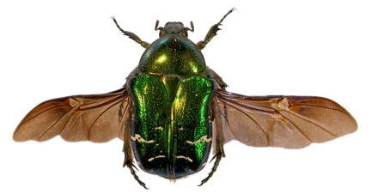
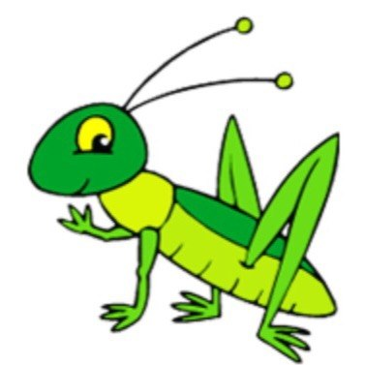
А знаешь ли ты…
Какие рыбы имеют названия рабочих
инструментов?
Рыба-пила, рыба-молот, рыба-игла
2. Сколько крыльев у жука?
4 крыла
3. Это насекомое «поёт» крыльями,
а «слушает» ногами. Кто это?
кузнечик

Slide 17
Использованная литература и интернет-ресурсы
картинки
https://yandex.ru/images/search?text=%D0%BA%D0%B0%D1%80%D1%82%D0%B8%D0%BD%D0%BA%D0%B8%20%D0%B4%D1%80%D1%83%D0%B7%D1%8C%D1%8F%20%D0%B4%D0%BB%D1%8F%20%D0%B4%D0%B5%D1%82%D0%B5%D0%B9&img_url=http%3A%2F%2Fimage.shutterstock.com%2Fz%2Fstock-vector-illustration-two-boys-have-fun-vector-111364049.jpg&pos=6&rpt=simage&lr=2
литература
Т. Н. Максимова Интеллектуальный марафон 1-4 классы Москва «ВАКО», 2009
Л. В. Соколова Занимательный русский язык Москва РОСТ, 2012
И. Г. Сухин Азбучные игры Москва «ВАКО», 2009

